Slide 1
Problemy proceduralne z komputerem w tle Toruń 2020-03-06 Tomasz Kolanowski: sędzia NSA

Slide 2
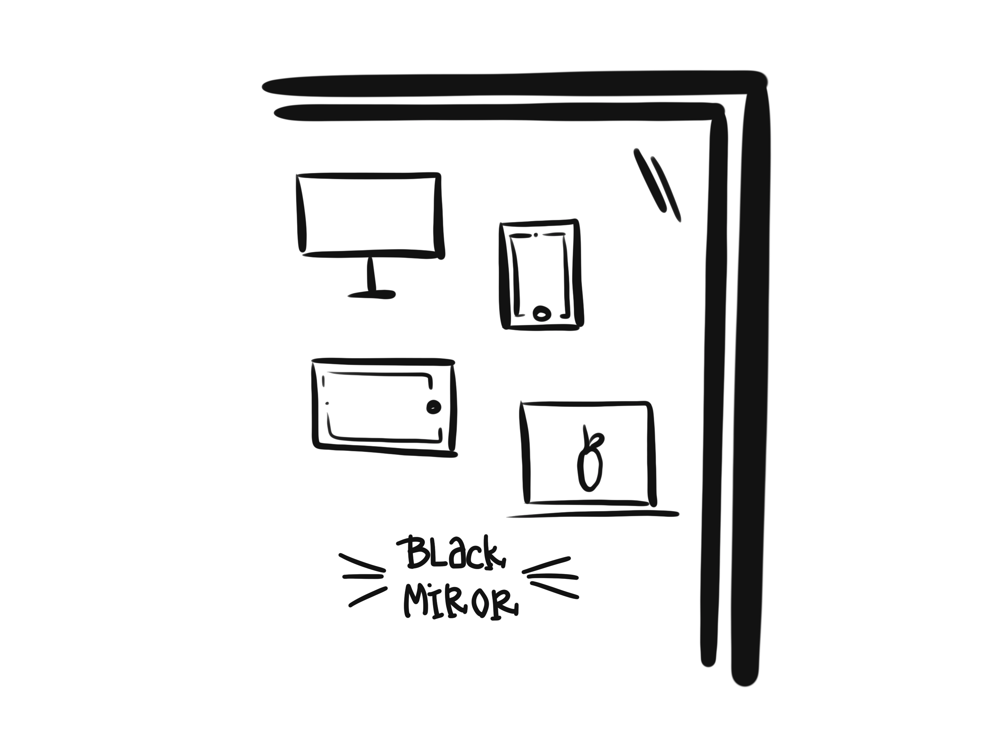
Uwagi ogólne
Informatyzacja jest wśród nas - „Black mirror”

Slide 3
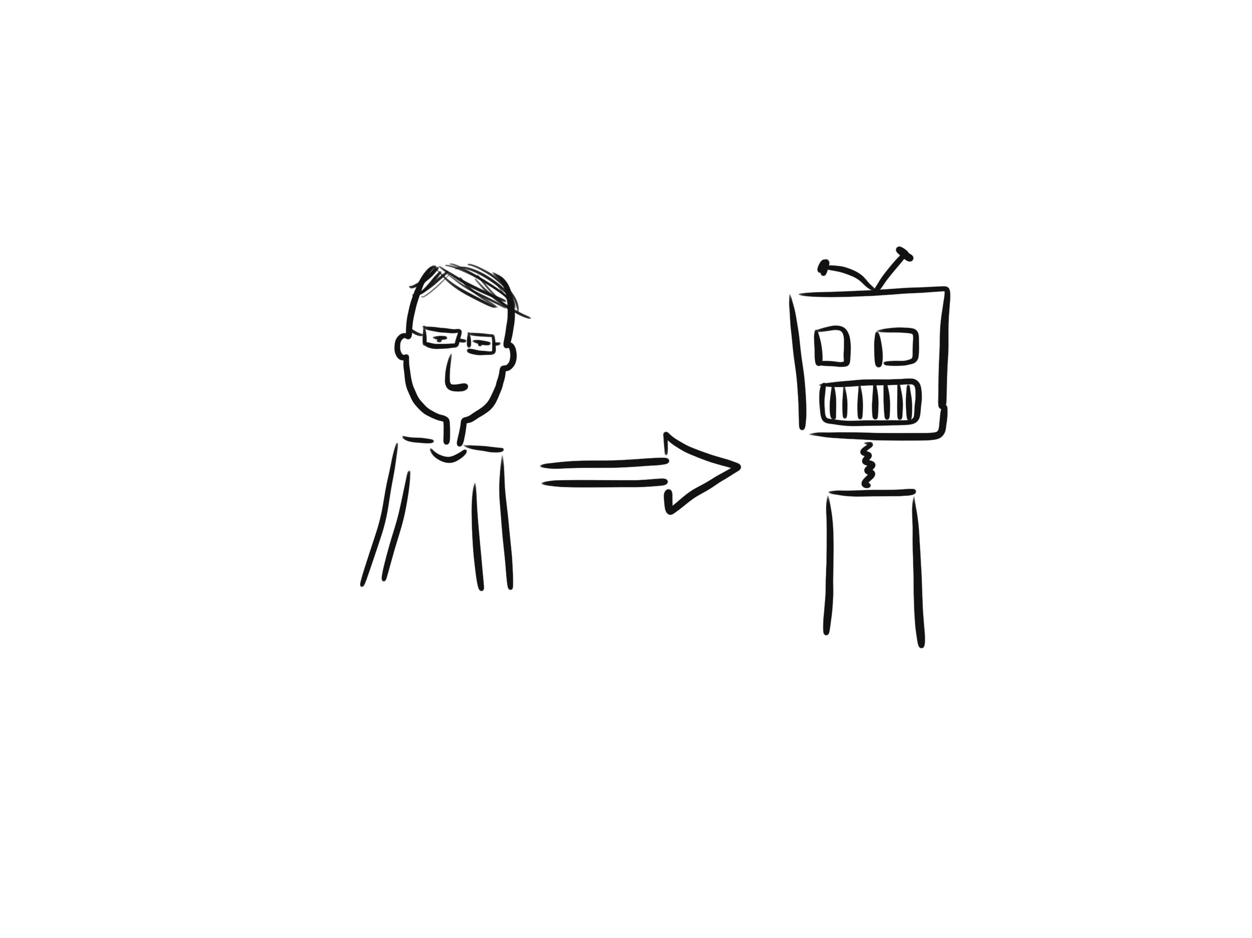
Casusy dla prawników
Dokąd zmierzamy – zastępowanie ludzi
Na razie – pomoc czy przeszkoda
Moral machine

Slide 4
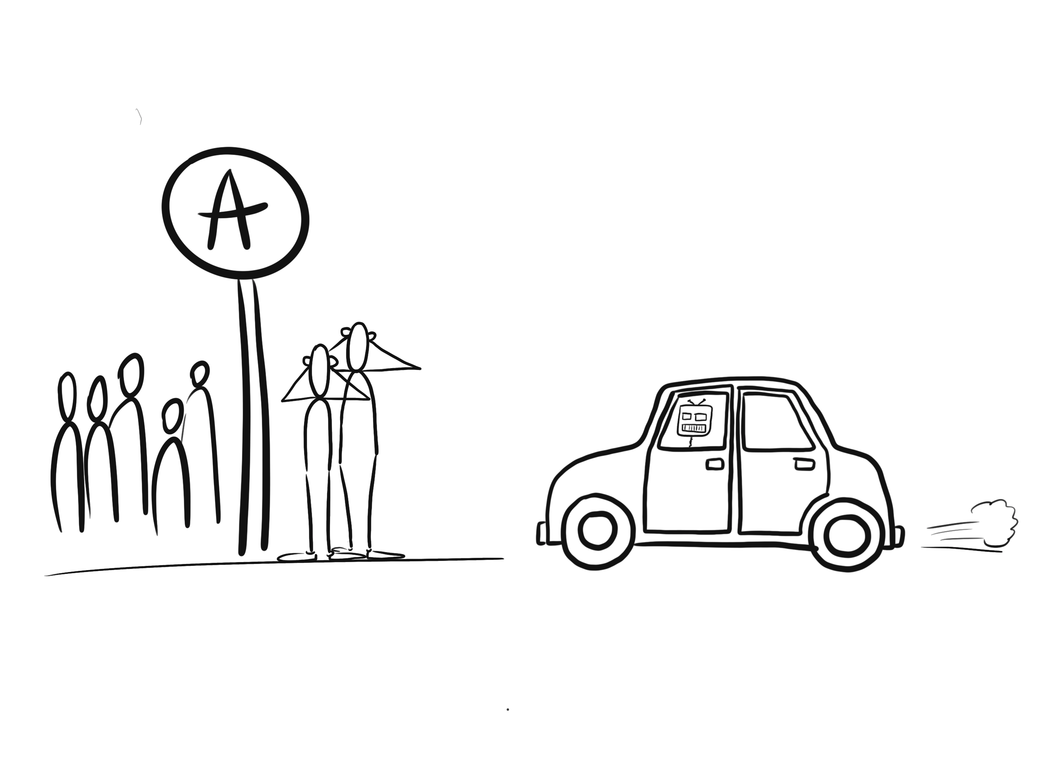
Moral machine

Slide 5
Język techniczny – język prawniczy
Wiele definicji:
W ustawach dotyczących informatyzacji, np. w ustawie o
informatyzacji podmiotów publicznych.
Słowniczek pojęć – są one później wykorzystywane w
ustawach procesowych.

Slide 6
Mowa informatyczna - rozporządzenia Prezesa Rady Ministrów w sprawie sporządzania i doręczania dokumentów elektronicznych oraz udostępniania formularzy, wzorów i kopii dokumentów elektronicznych
§ 22. 1. W przypadku gdy podpisany i doręczony do podmiotu publicznego lub przez podmiot publiczny dokument elektroniczny jest pismem przeznaczonym do przeczytania przez człowieka, dokument ten powinien być możliwy do zwizualizowania bez potrzeby korzystania z centralnego repozytorium lub lokalnego repozytorium.

Slide 7
Język techniczny – przykłady
Pojęcie „problemy techniczne”:
wyrok NSA z 22 marca 2019 r., II FSK 937/17
Stan faktyczny, który wystąpił nagle, ma swoje podłoże w wadliwym działaniu, mającym charakter awarii, systemów informatycznych wykorzystywanych przez organ do doręczeń (system organu i platforma doręczeniowa np. e-PUAP), bądź też w niemożliwości korzystania z systemów informatycznych z innych technicznych przyczyn (np. awaria zasilania).

Slide 8
Język techniczny – przykłady
Doręczenie podmiotowi publicznemu:
wyrok NSA z 24 lipca 2019 r., II OSK 1601/19
Rodzaj skutków, jakie powoduje doręczenie podmiotowi publicznemu dokumentu elektronicznego przy pomocy ePUAP - rozpoczęcie biegu terminu do wniesienia ewentualnej skargi sądowoadministracyjnej - nie stanowi przesłanki do pominięcia konieczności uwzględnienia treści par. 11 ust. 1 pkt 1 rozp. PRM z 2011, a w konsekwencji poświadczenie przedłożenia może potwierdzić fakt doręczenia takiego dokumentu elektronicznego na informatycznym nośniku danych.

Slide 9
Problemy procesowe – przykłady
Postanowienie NSA, sygn. akt I OZ 1072/19
- doręczenie wezwania do usunięcia braków formalnych skargi,
- skarżący składa skargę elektronicznie
WSA wystosował pismo w formie papierowej
- odrzucenie skargi
NSA: doręczenie to było nieskuteczne, nie rozpoczął biegu termin do uzupełnienia braków formalnych skargi.

Slide 10
Problemy procesowe – przykłady
Opłata kancelaryjna
Postępowanie sądowoadministracyjne – podatnik – organ
Opłata kancelaryjna za pismo do organu
komunikacja sąd-organ, organ-sąd
Art. 16 ust. 1 ustawy z dnia 17 lutego 2005 r. o informatyzacji działalności podmiotów realizujących zadania publiczne: Podmiot publiczny, organizując przetwarzanie danych w systemie teleinformatycznym, jest obowiązany zapewnić możliwość przekazywania danych również w postaci elektronicznej przez wymianę dokumentów elektronicznych związanych z załatwianiem spraw należących do jego zakresu działania, wykorzystując informatyczne nośniki danych lub środki komunikacji elektronicznej.

Slide 11
Po 31 Maja 2019 (zmiana p.p.s.a.)
Uruchomienie możliwości komunikacji elektronicznej z sądem - wdrożenie programu EZD – elektronicznego zarządzania dokumentami.
2. Portal publiczny – możliwość przeglądania akt przez internet
- wdrożenie programu PASSA – portalu publicznego.

Slide 12
E – akta elektroniczne
„paczka eADM”

Slide 13
Akta sądowe – nadal prowadzone są w formie papierowej; Akta elektroniczne – to kopie akt papierowych (zdigitalizowane akta – to odbicie akt papierowych w lustrze)

Slide 14
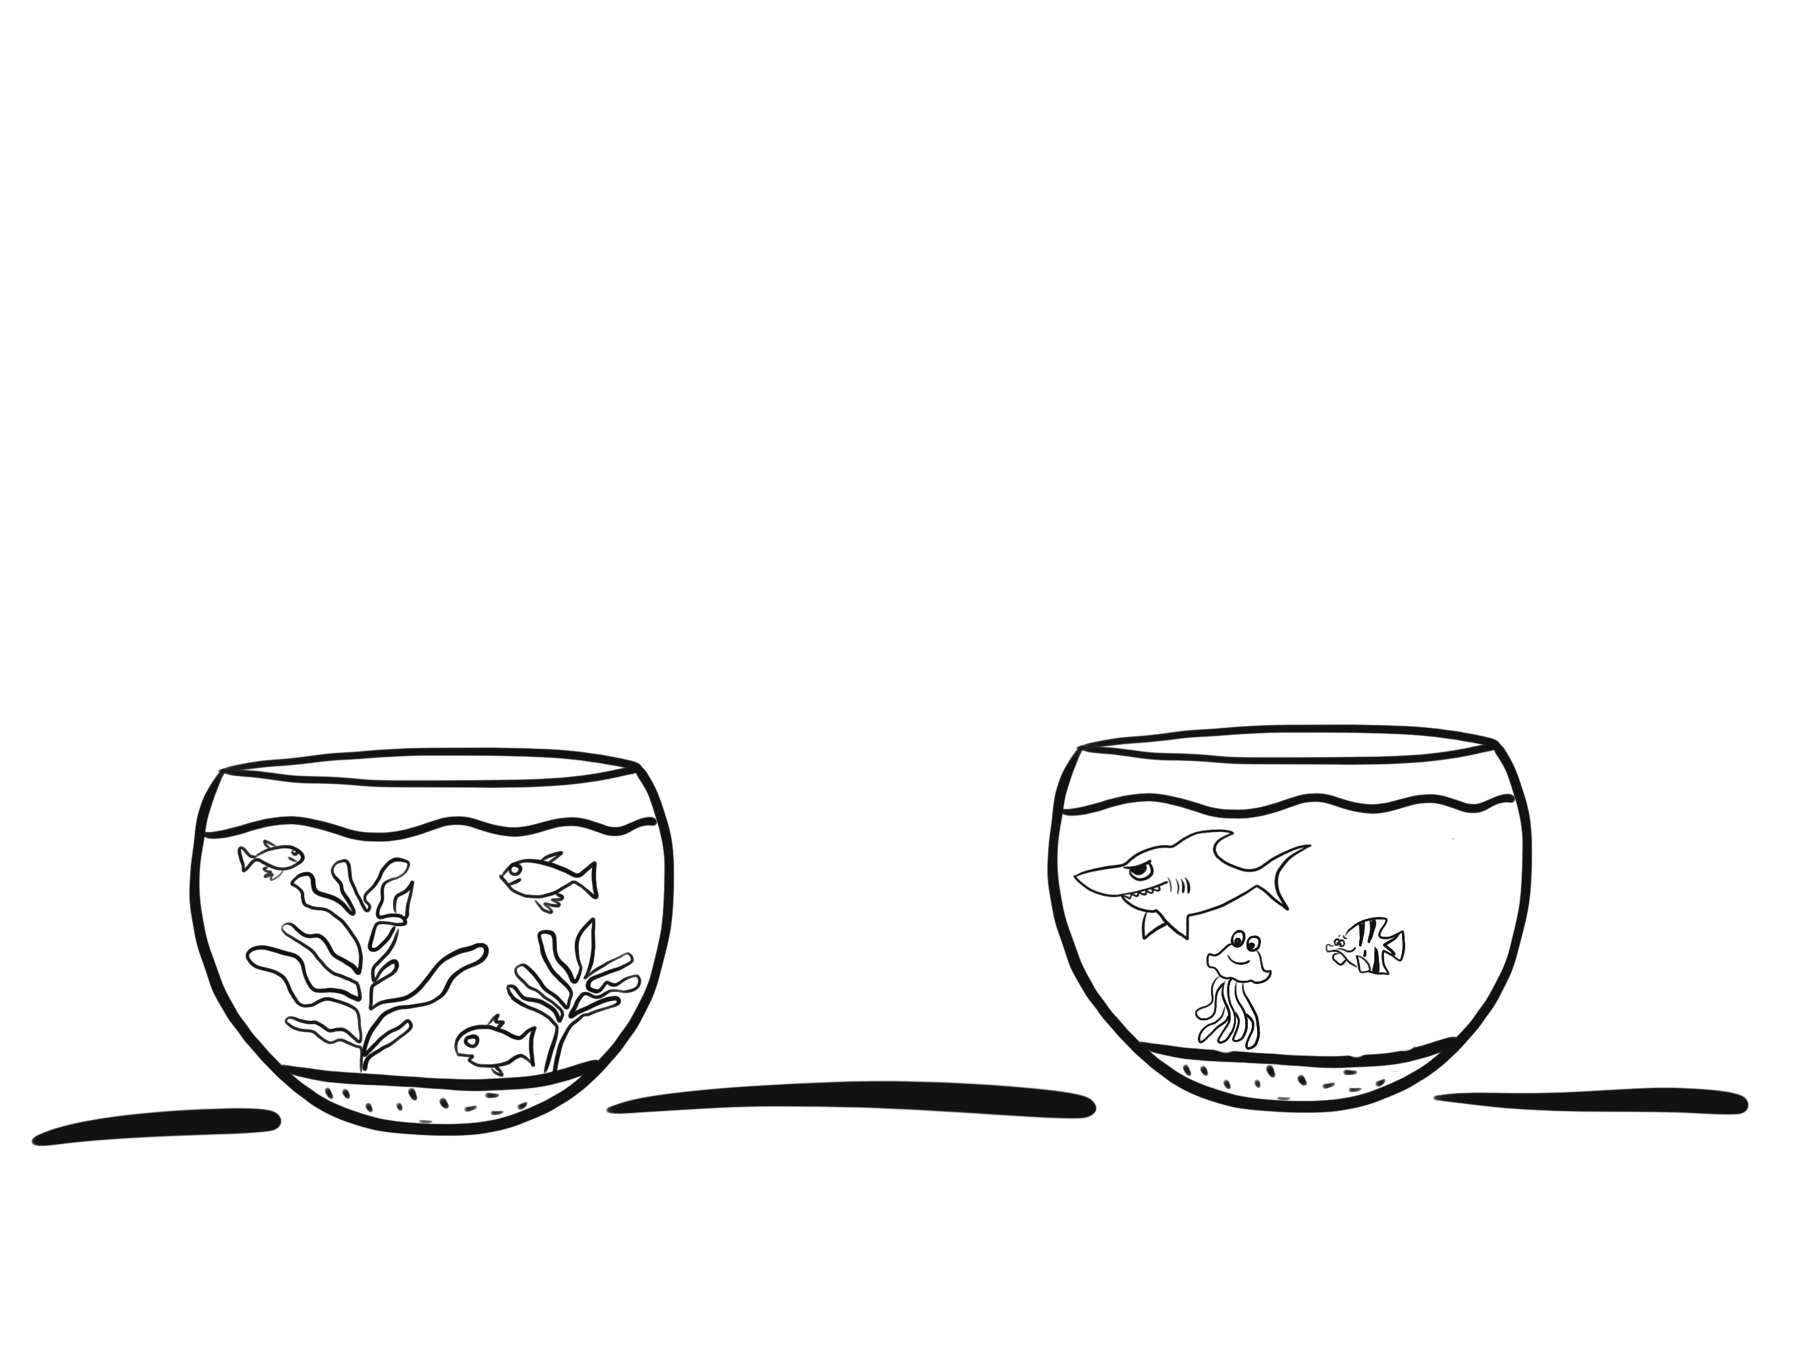
Zasada dwóch akwariów
Albo akta elektroniczne, albo papierowe – nie hybrydowe (częściowo papierowe i częściowo elektroniczne).
Ryby morskie i śródlądowe – nie mieszamy wody słonej i słodkiej.

Slide 15
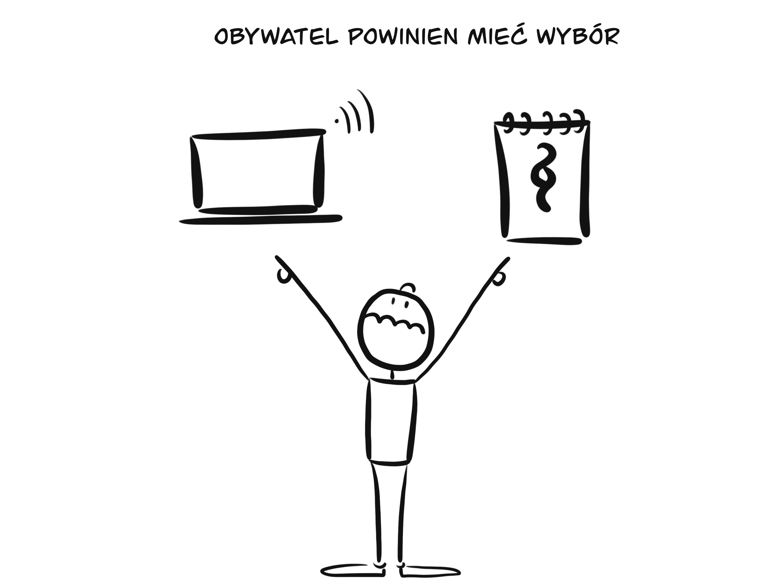
EZD – komunikacja elektroniczna
Komunikacja elektroniczna:
nie jest obligatoryjna,
strona/organ może złożyć wniosek bądź po prostu przesłać korespondencję elektronicznie – od tego momentu sąd pisma doręcza elektoronicznie,
realizowana przez platformę
e-Puap,
Komunikacja: Strona – Sąd;
Sąd - Strona

Slide 16
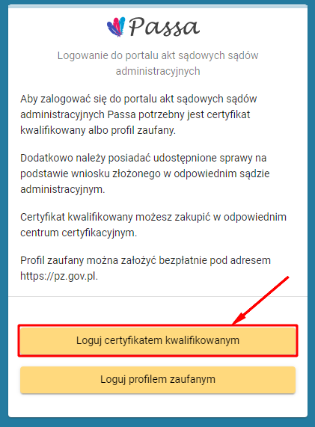

Slide 17
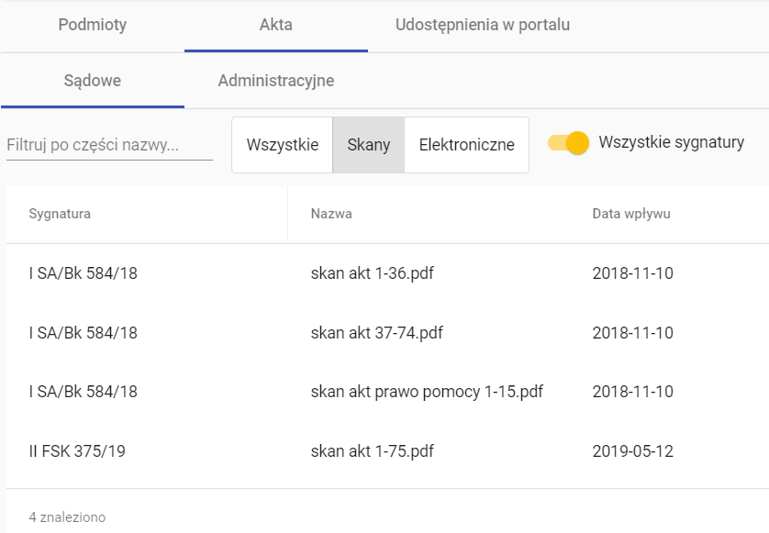

Slide 18
Trochę statystyki
Zestawienie korespondencji wpływającej do sądów wojewódzkich i NSA w przedziale 31.05.19 – 10.02.20:
1. WSA:
elektroniczna – stanowi 4,7 % całego wpływu
2. NSA:
elektroniczna – stanowi 3,4 % całego wpływu
3. Udostępnienia w portalu PASSA – 789

Slide 19
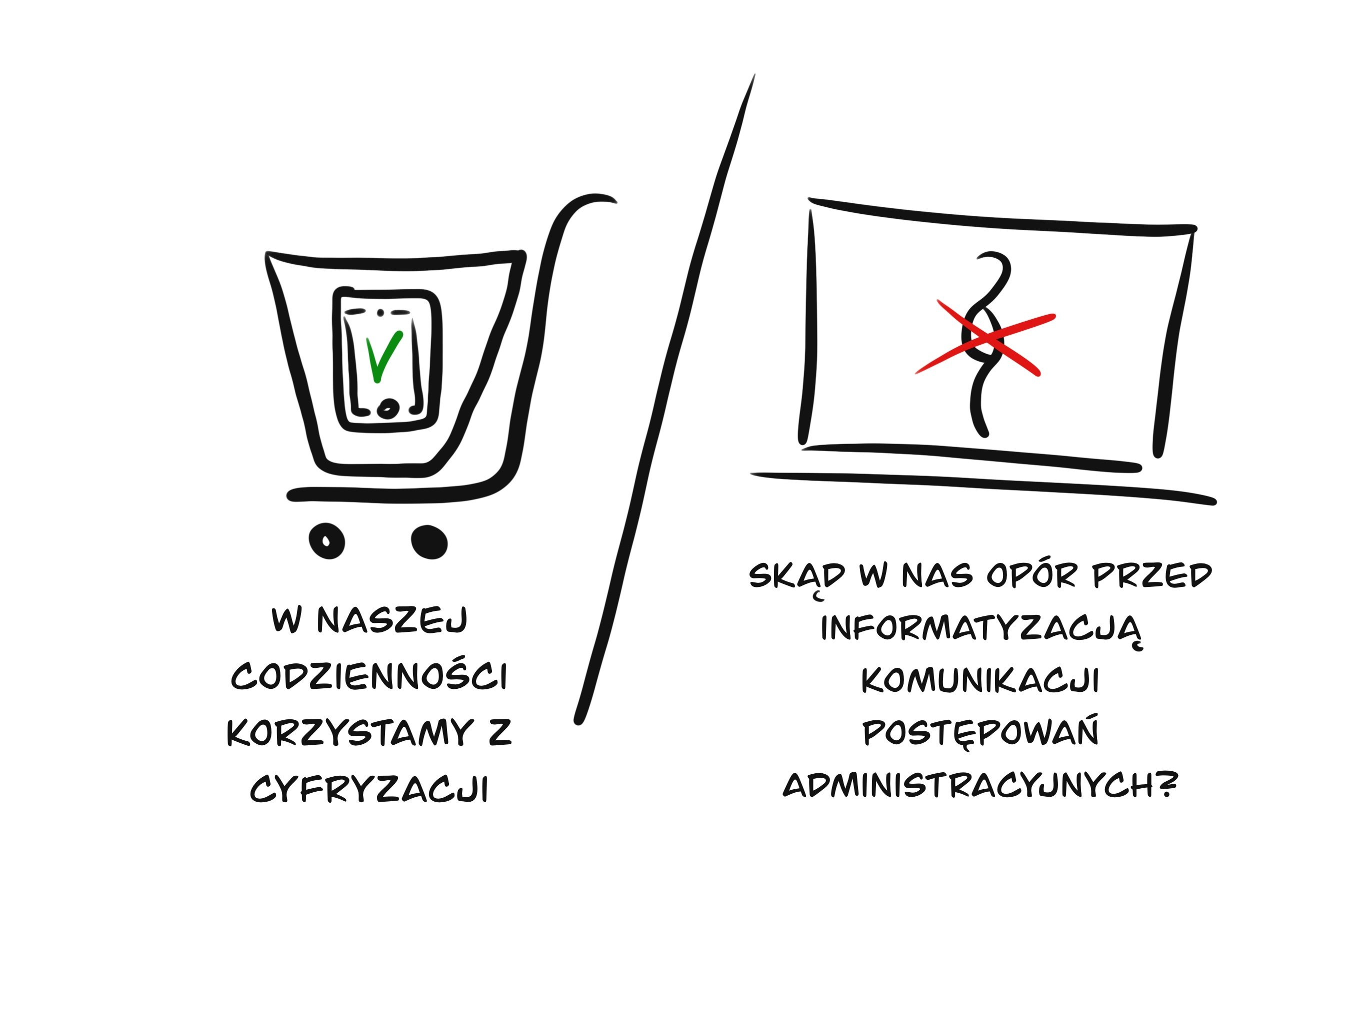
Przyczyny małego zainteresowania korporacji prawniczych
Przyczyny subiektywne:
obawy, przyzwyczajenia.
Przyczyny obiektywne:
- mała oferta dla usług publicznych.

Slide 20
PROBLEMY PROCESOWE
DZIĘKUJĘ ZA UWAGĘ

